Slide 1
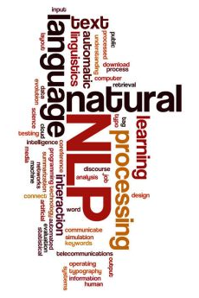
Sahte Haber Tespit Uygulaması
EMİRCAN BAĞDU
GÖKHAN TOPDANIŞ

Slide 2
SAHTE HABER NEDİR ?
Sahte (yalan) haber, gerçek kimliğini kullanmadan kışkırtıcı kullanıcılar tarafından propaganda, provokasyon veya insanları aldatma amacıyla dağıtılan mesajlardır. Dikkat çekici özellikte oldukları için sosyal medya aracılığı ile çok kısa sürede yayılabilmektedirler. Yayılan haberler, kişilerin ve/veya grupların amaçlarına göre değişmektedir.

Slide 3
SAHTE HABERLERİN ZARARLARI
Sahte haber paylaşımları sosyal medyanın etkisiyle tek yönlü olmaktan çıkıp artık habere karşı tepkilerde dijitalleşmiştir. Bunlar beğenmek, paylaşmak, yorum atmak vb. gibi olup haberin kısa süre içerisinde paylaşılmasını sağlamaktadır. Sahte haber kusurlu bilgilendirme ve bilgi kirliliği riskini beraberinde getirmektedir.

Slide 4
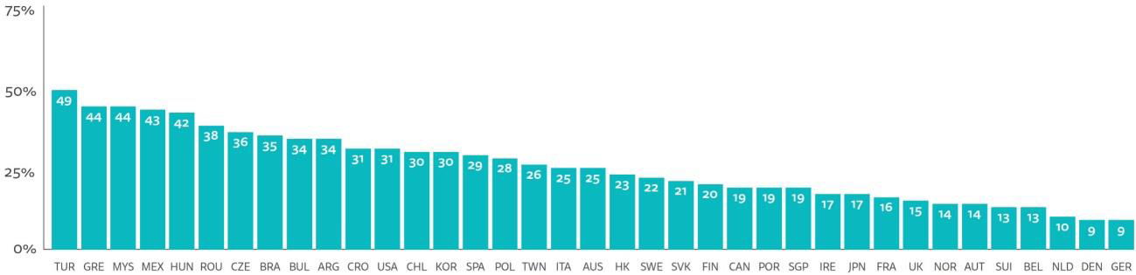
TÜRKİYE’DE SAHTE HABER
Türkiye'de sahte haber çalışmaları diğer ülkelere göre yetersiz olup çok hızlı bir şekilde yayılmasına neden olmaktadır.

Slide 5
SAHTE HABERİN ANLAŞILMASI
Sahte haber tespiti yapılmadan önce sahte haberin iyi incelenmesi gerekmektedir. İyi kategorize edilmiş bir sahte haberin tespit edilmesi de daha kolay olacaktır. Bunun için Teyit.org sitesinden birden fazla kategoride veriler manuel toplanmış ve Github üzerinden 'de veriler eklenerek kendi veri setimiz elde edilmiştir.
Verilere ön işleme adımları uygulanıp doğal dil işleme yöntemleriyle makinenin anlayacağı formata çevrilmiştir. Sayısallaştırma işleminin ardından kelime ağırlıklandırma işlemi yapılıp makine öğrenmesi algoritmaları ile tahminler yapılmıştır.

Slide 6
DOĞAL DİL İŞLEME ADIMLARI
VERİ SETİNE BAKIŞ
Haberler Teyit.org ve Github üzerinden toplanmış olup 926 yanlış haber 642 doğru haberden oluşuyor.

Slide 7
DOĞAL DİL İŞLEME ADIMLARI
VERİ ÖN İŞLEME
Bütün haberlerdeki kelimler küçük harfe çevrilmiştir.
Bütün haberlerden noktalama işaretleri kaldırılmıştır.
Bütün haberlerden sayılar çıkarılmıştır.
Bütün haberlerden linkler ve html etiketleri kaldırılmıştır.
Bütün haberlerden emojiler kaldırılmıştır.
Tokenize etme işlemleri uygulanmıştır.
Tokenize edilmiş kelimelerden durak kelimeler ve uzunluğu iki karakterden küçük olan kelimeler çıkarılmıştır.

Slide 8
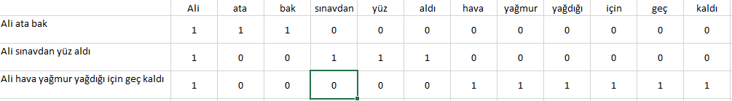
DOĞAL DİL İŞLEME ADIMLARI
Öznitelik çıkarımı
Vektörizasyon : Metnin sayısallaştırma işlemi

Slide 9
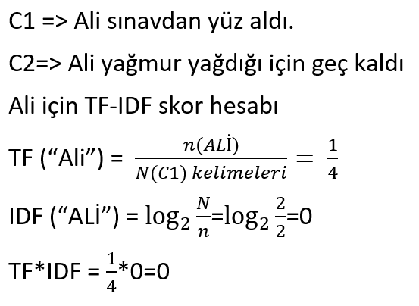
DOĞAL DİL İŞLEME ADIMLARI
Öznitelik çıkarımı
TF-IDF

Slide 10
Makine Öğrenmesi
Denetimli öğrenmede veriler giriş olarak ve bu verilerin etiketleri de çıktı olarak makine öğrenmesi algoritmasına verilir. Algoritma tarafından eldeki verilerden bir fonksiyon öğrenilerek yeni verilerin hangi çıktıya sahip olacağı tahmin edilir.
Kullandığımız makine öğrenmesi algoritmaları navie bayes ve k-nn kullanmaktayız. K-nn ile aldığımız accuracy sonucu 0.82 ile navie bayes accuracy sonucu 0.85 sonuçları elde edilmiştir.

Slide 11
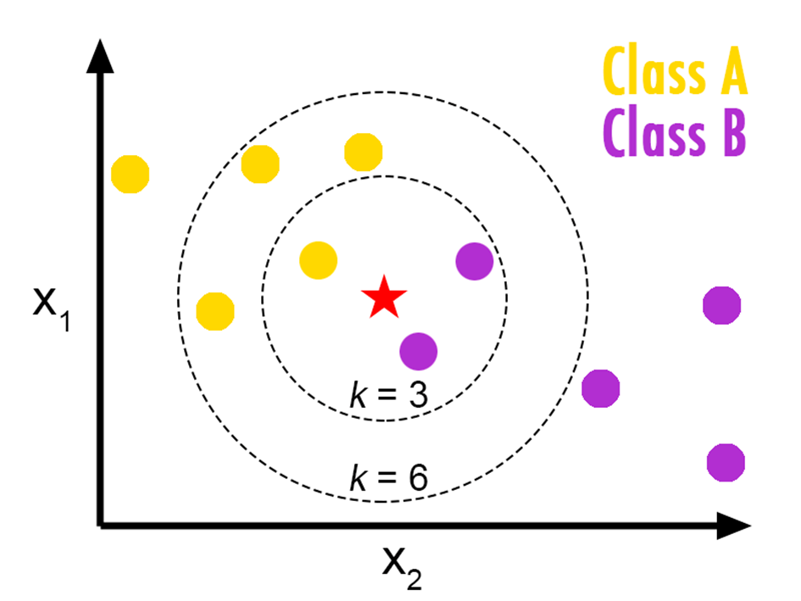
Makine Öğrenmesi
KNN
k-NN algoritması sınıflandırılması yapılacak olan verinin noktasının en yakın k değerindeki komşusunun veya komşularının benzerliğine göre olan gözetimli makine öğrenme yöntemlerinden biridir. Mesafe olarak genellikle Öklid Mesafesi kullanılır.
Yukarıda görüldüğü üzere yıldız veri noktasının k değerine göre yeni sınıfının değiştiği gözlemlenebilir.

Slide 12
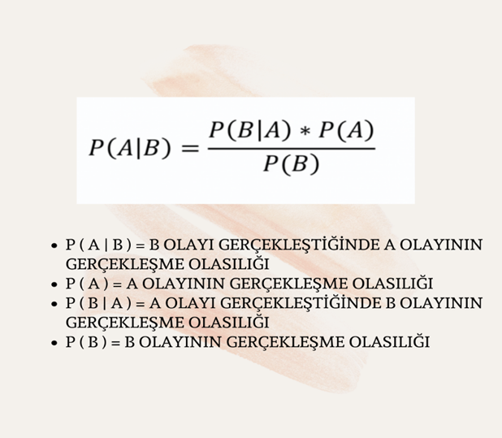
Makine Öğrenmesi
Bayes Teoremini basit olarak bir olayın gerçekleşmesi için gereken olay, yani şartlı olasılık diyebiliriz.

Slide 13
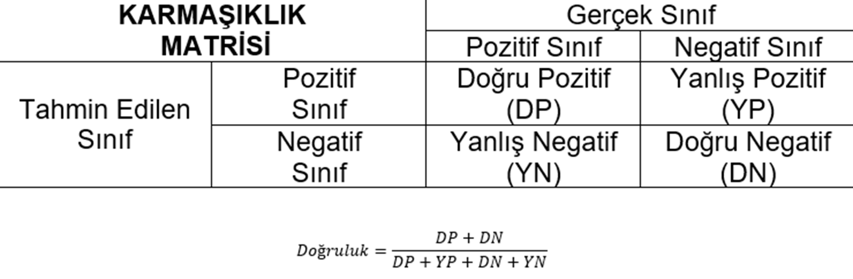
KARMAŞIKLIK MATRİSİ
Karmaşıklık matrisi veri setindeki var olan durum ile sınıflandırma modelimizin doğru ve yanlış tahminlerinin sayısını tablo olarak göstermektedir. Accuracy (Doğruluk): Sistemde doğru olarak yapılan tahminlerin tüm tahminlere oranıdır.

Slide 14
DİNLEDİĞİNİZ İÇİN TEŞEKKÜRLER

Slide 15
KAYNAKÇA
Goodfellow, I., Bengio, Y. ve Courville, A., Deep learning. Cambridge, MA: The MIT Press, (2017).
Shu, K., Sliva, A., Wang, S., Tang, J. ve Liu, H., Fake News Detection on Social Media, ACM SIGKDD Explorations Newsletter, 19, 1, 22–36, (2017).
TAŞKIN, S. G., Küçüksille, E. U., & Topal, K. Twitter üzerinde Türkçe sahte haber tespiti. Balıkesir Üniversitesi Fen Bilimleri Enstitüsü Dergisi, 23(1), 151-172.

